Slide 1
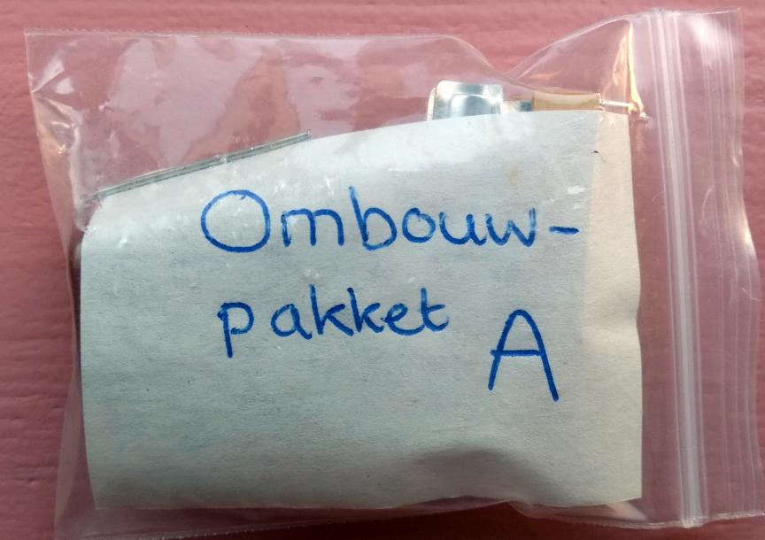
Ombouw van 110V radio’s
Gerard Tel,
Radio Café
18/12/18

Slide 2
We behandelen vandaag
Waarom zou je dit doen?
Theorie van de condensatorserieschakeling
Voorbeelden
Veiligheid
Luisterproef? Er valt niets aan te horen!

Slide 3
1. Waarom ombouw?
Waarom liever niet: origineel
  Is gebruik met trafo origineel?
  Toch al nieuwe condensators…
  Is originaliteit altijd belangrijk?
Bij voedingstrafo (vrijwel) nooit nodig!
Meestal heeft die een 220 of 240V stand
Ombouw alleen UUtjes en AA5jes

Slide 4
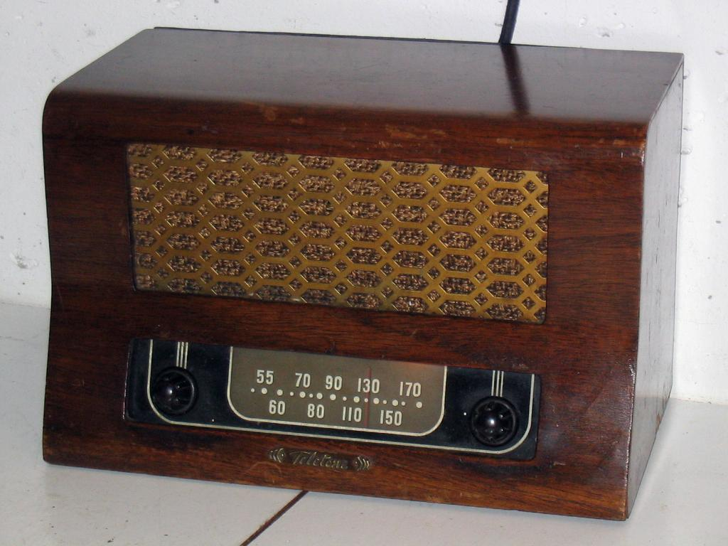
Amerikaanse radio in Europa
Radio 110/115V, origineel niet te gebruiken
In Europa is
aanpassing
nodig

Slide 5
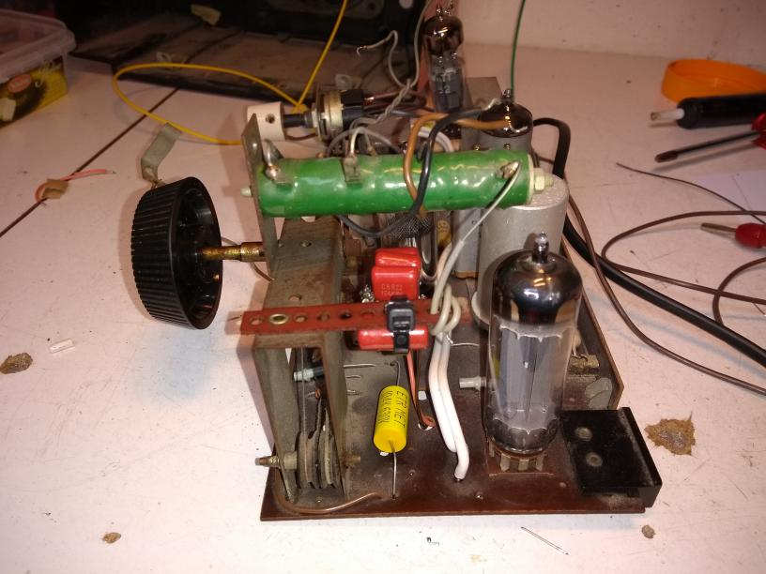
Europese radio incompleet
Delen van voeding stuk of weg
Vaak: ballast-R
(vraag NFOR)
Bijnaam:
straalkacheltje
Vervang door
ballast-C

Slide 6
Energiebesparen
Opgegeven verbruik van B0X19U:
  Op 110V: 17W
  Op 220V: 43W
Met ballast-C is het verbruik 17W op 230V
Besparing 0,6 ct/uur
Hoeveel uur gaan we deze nog gebruiken?

Slide 7
Warmte-ontwikkeling
Radio wordt merkbaar minder warm (heet)
Oorspronkelijk ontworpen voor ballast-R ??
Vrijwel alle onderdelen leven warm korter
Geblakerde aansluitingen
Gewelfde bovenkantjes
Koele radio’s leven langer!

Slide 8
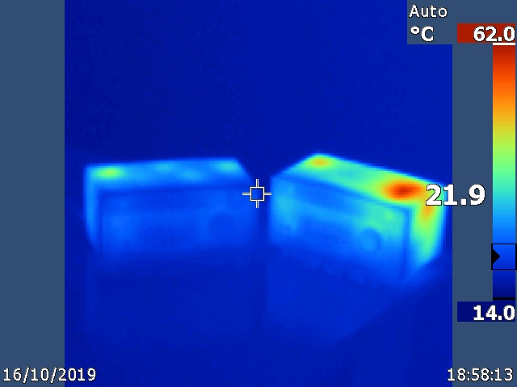
Redenen voor of tegen
Con: Originaliteit
Pro: 230V nog niet beschikbaar
Pro: Kapotte onderdelen
Pro: Energieverbruik
Pro: Levensduur
Con: Alleen AC 50Hz,
geen 60Hz of DC

Slide 9
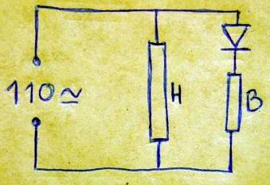
2. Theorie van condensatorballast
Een 110V radio: twee belastingen,
heel verschillend
  Gloeiketen
  Plaatspanning
Die in serie met
gepaste ballast

Slide 10
Gloeiketen
Ohms: op DC of AC
I en V in fase
150mA: ca 730 Ω, 100mA: ca 1100 Ω
Koud 1/10!
  Spanningsbron 110V: 160W
  Stroombron 150mA: 1,6W
  Bij stroombron duurt het opwarmen langer

Slide 11
Anodespanning, B+
Door diode uiterst nonlineair
Diode laadt bufferelco met stroompieken
Stroom: gelijkstroom plus AC-componenten
B+ trekt gelijkstroom uit wisselspanning
Waarde van B+ spanning minder kritisch
Begint pas na opwarmen

Slide 12
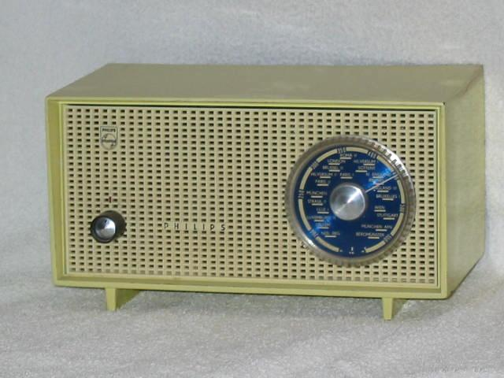
Vermogen van B0X15U/17U/19U
Op 110V: 17W
  Gloeiketen 11W
  B+ 6W
Op 220V: 43W
  Gloeiketen 11W
  Ballast 11W
  B+ en ballast 21W

Slide 13
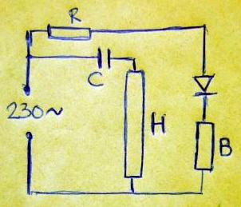
Op naar 230V
Overspanning wegwerken met Ballast
R, C, L, D …
keuze genoeg!
Samen of apart?

Slide 14
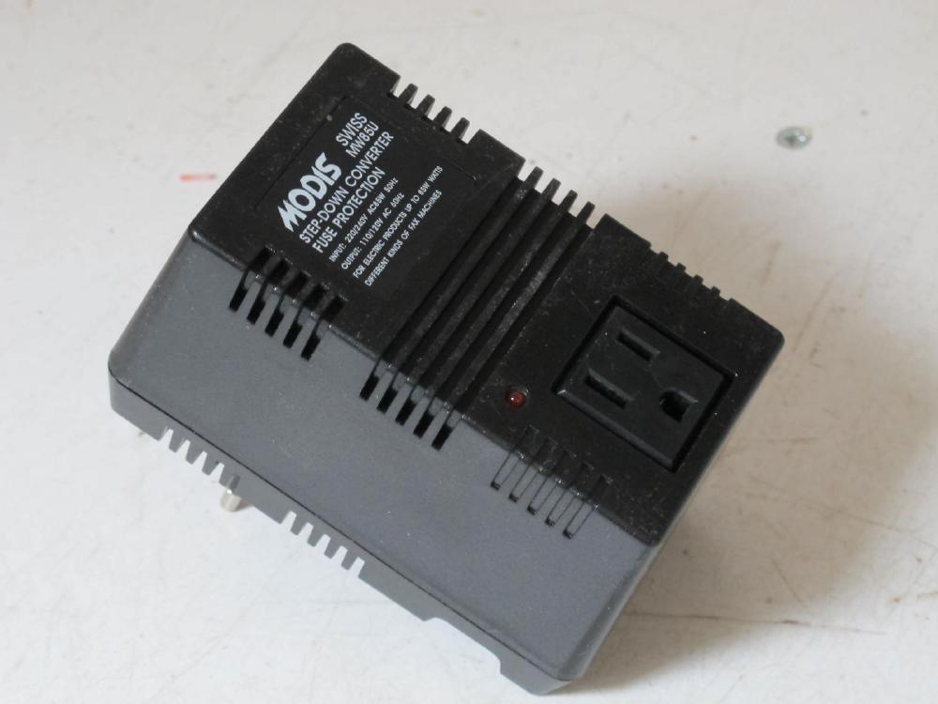
Verhuistrafo, inbouw of extern
Losse trafo: primaire niet geschakeld
Sluipverbruik!
Modis: 3,5W
Jaar: 28kWh
ca €7
Schakelen? Dan
inbouw! Plek??

Slide 15
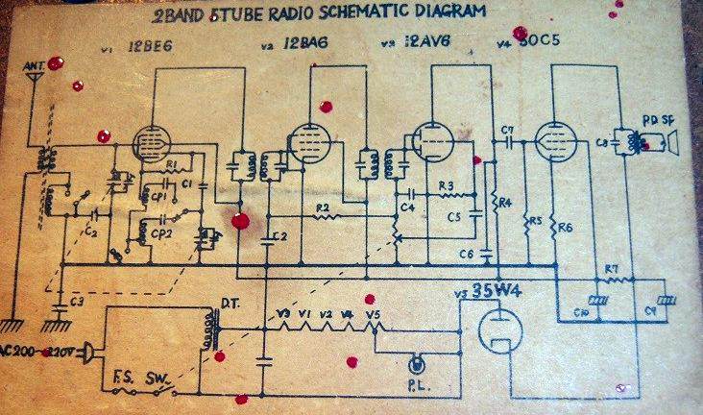
Sanshin KR55 (twee versies)

Slide 16
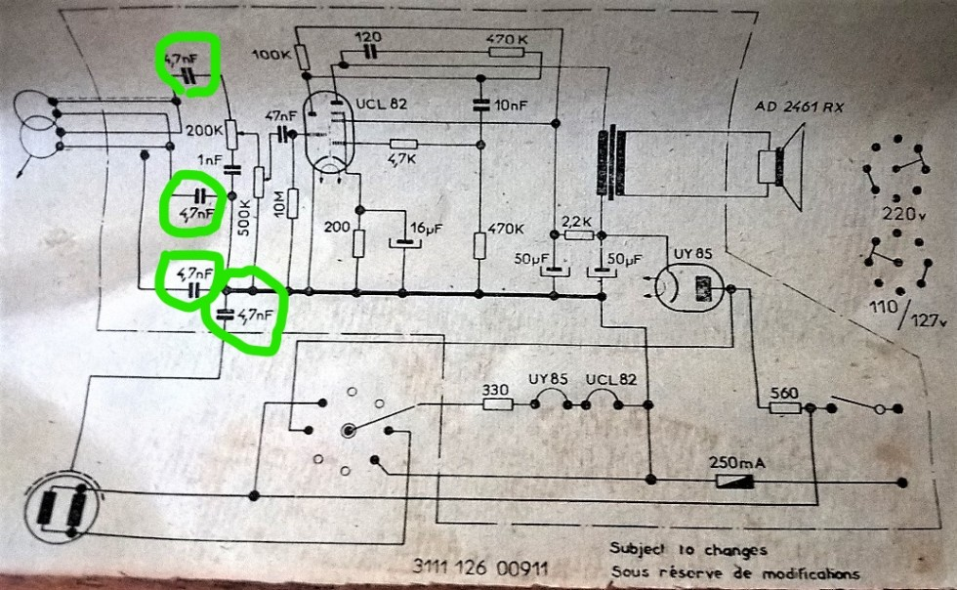
Motor-ballast (Aristona AR8464)

Slide 17
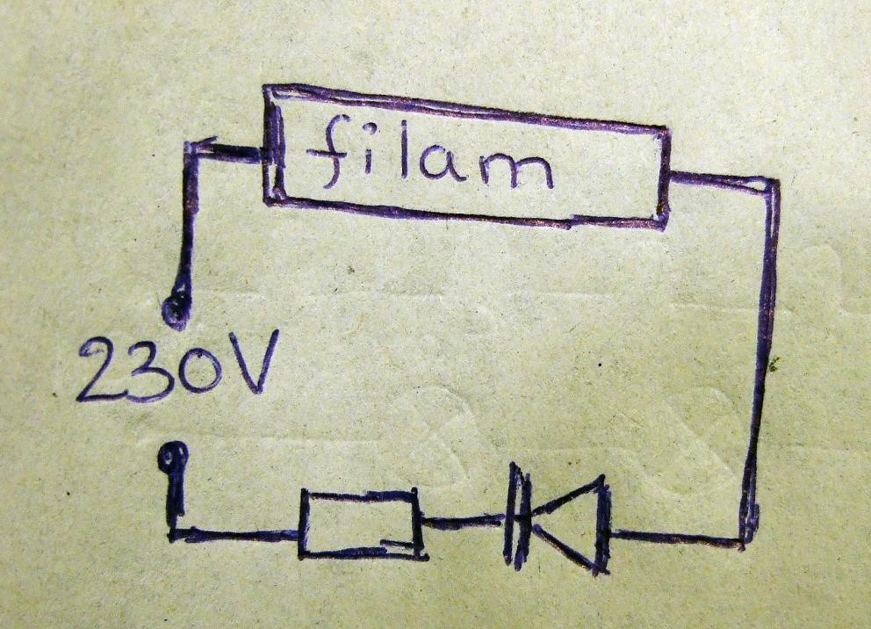
Diode-ballast voor Gloeiketen
Diode: blokkeert helft
Helft van vermogen,
niet van spanning!
Spanningsreductie
met √2 … “moet
je 2 diodes nemen”

Slide 18
Buizen zijn tolerant
230/√2 is 162V:
Nog 52V in R, anders veel te heet!
Alleen diode (of 2) zou ik niet aanbevelen!!
Hyperbo (NFOR 6/2020)
  Ik doe dit gewoon
  Radio’s weinig gebruikt, alleen soms demo
  Nooit buis hoeven vervangen

Slide 19
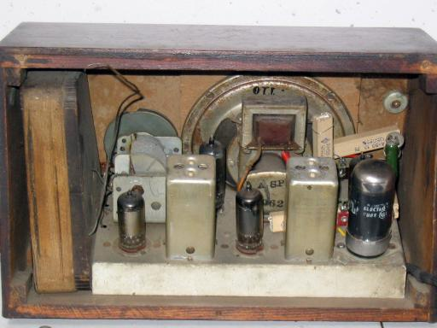
Gloeiballast: Weerstand
Serieweerstand
Ca 800Ω
Vermogen: 16W
(soldeerbout!)

Slide 20
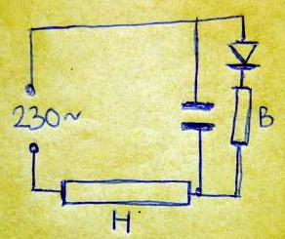
Voeding van Sanshin
Twee belastingen in serie,
Ballast-C naast B+
H is ballast voor B+
B+ / C ballast voor H
Nul niet aan net!
RF-geaard via C: 2µ2

Slide 21
Kunnen we C berekenen?
Als je B+ negeert (opstartfase):
CapCalc geeft C is 2µ3
Buizen warm: extra pulserende stroom!
Dus C mag iets kleiner
Sanshin heeft 2µ, opgelopen tot 2µ5
en werkt prima!
Dus 2µ2 is goed voor alle AA5

Slide 22
CapCalc
http://www.staff.science.uu.nl/~tel00101/FotoAlbum/RadioCorner/Beelden/CapCalc.xls
Vul netspanning, gloeistroom in
Waarde C verschijnt

Slide 23
Opmeten van stroom?
Alle stroom gaat door gloeiketen:
  Condensatorstroom EN Laadpieken
Onregelmatige vorm
Dus onbetrouwbaar
voor effectief
B+ ??

Slide 24
Hoogte van B+?
Over C staat 200V AC (CapCalc)
Geeft bij gelijkrichting ruim 200V DC?
Nee!
Want gloeiketen is serieweerstand:
Spanning 200VAC met inw weerstand 700Ω
Spanning daalt tijdens laadpiek:
Gemeten B+ (Elco1): 100-120V

Slide 25
3. Voorbeelden
Sanshin KR55
Teletone 111
Philips B0X19U
Philips 203U/204U/208U
Eddystone 870

Slide 26
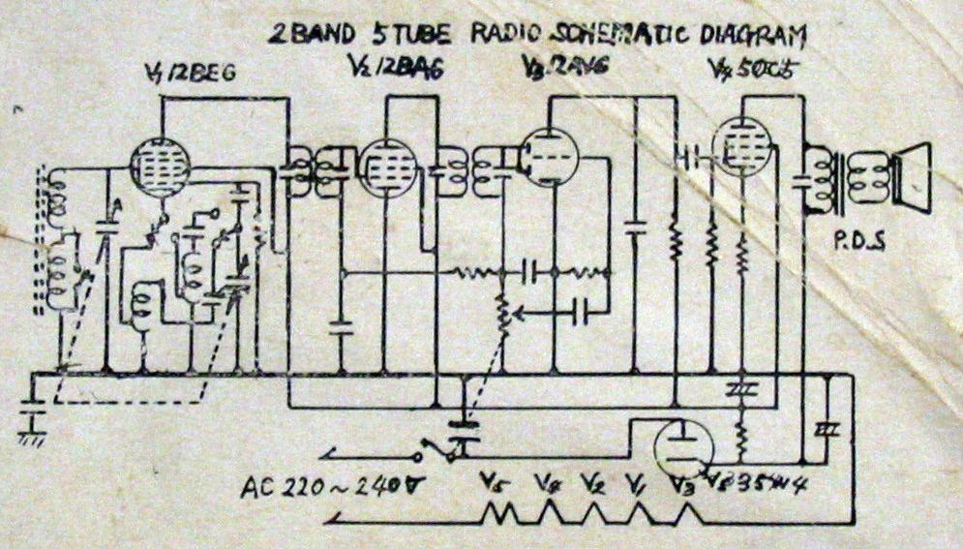
Schema Sanshin KR55

Slide 27
Over Sanshin KR55
Hiervan ballastidee overgenomen
Niets aan veranderen!
Zekering 200mA, geen bleeder (papier-C)
Condensator opgelopen tot 2µ5,
bij warmlopen tot 180mA stroom!
Vervangen door 2x 1µ
I = 140mA, P = 23W, B+ = 105V

Slide 28
Weerstand: Teletone 111
Ruim 100V
teveel
I = 0,15A
R = 670 Ohm
P = 15W
soldeerbout

Slide 29
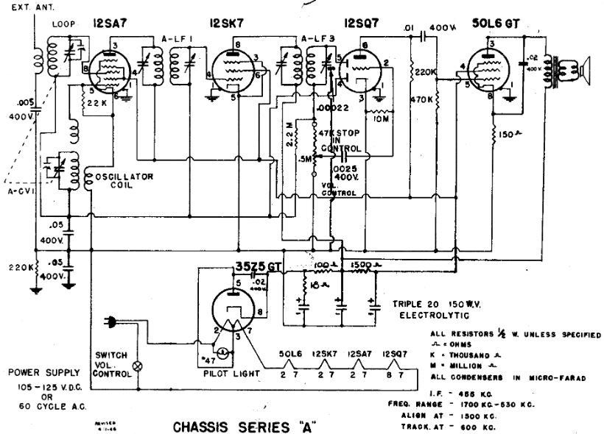
Schema van Teletone 111

Slide 30
Ombouw: rond gelijkrichter
Koppel pin 5 (anode) los van pin 3
Koppel netdraad los van chassis
Netdraad gaat naar pin 5
Ballast aanbrengen tussen pin 5 en massa
5 minuten solderen en klaar!
Europese stekker
Zekering 200mA Fast, bleeder

Slide 31
Metingen aan Teletone
Voor ombouw
Vermogen 38,7W
Stroom
Opwarmtijd 34s
B+ 119V
Na ombouw (2µ2)
Vermogen 23,5W
Stroom 150mA
Opwarmtijd 34s
B+ 120V

Slide 32
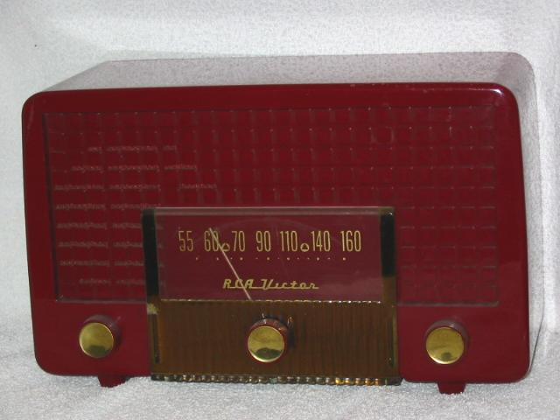
RCA Victor Greenwich (1956)

Slide 33
Metingen aan RCA Victor
Eerst op 110V!
Vermogen 21,5W
Stroom 208mA
Opwarmtijd 24s
B+
Na ombouw (2µ2)
Vermogen 23,4W
Stroom 143mA
Opwarmtijd 40s
B+ 108V

Slide 34
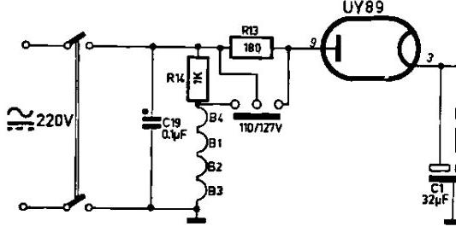
Philips B0X19U
Netdraden aan ballast-R, C naar massa
Spanningskeuze op 220 zetten!
C eerst 1.4 later 1.5µF

Slide 35
Metingen aan B0X19U
Niet-omgebouwde
Vermogen 40W
Stroom 194mA
Opwarmtijd 24s
B+ 212V
Na ombouw (1µ5)
Vermogen 17W
Stroom 100mA
Opwarmtijd 34s
B+ 128V

Slide 36
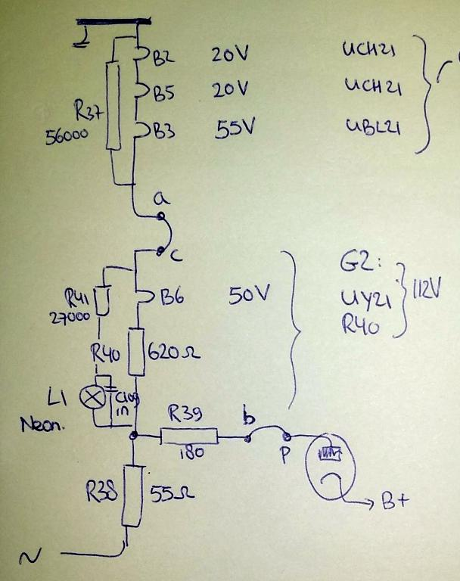
Philips 20*U met 21-buizen
Sleutelbuizen: 145V, twee delen G1 en G2
R37 en R41 in 203U voor neonlampje
Kan R38 en R40 verv. door C van 1µ78
P-winst ca. 8W ☹
Verhoog R41

Slide 37
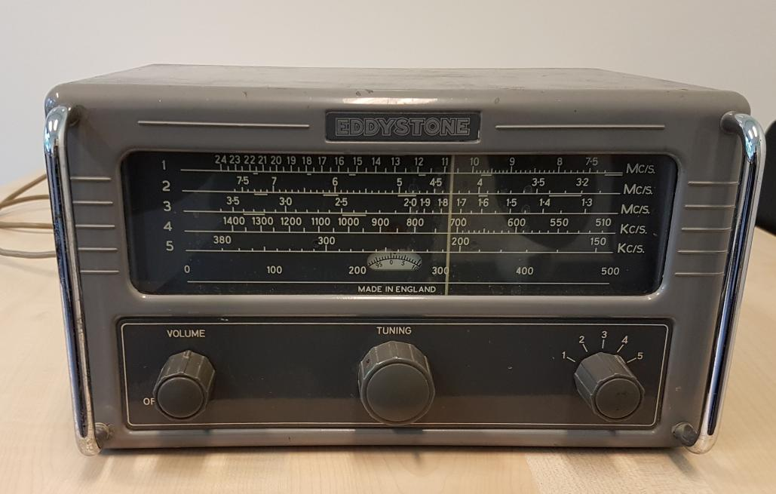
Eddystone 870
Scheepsontvanger
ca 1962
Vijf banden
Uutje van metaal:
Levensgevaarlijk!

Slide 38
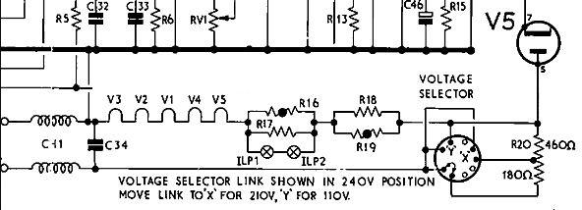
Eddystone Voeding
Twee belastingen parallel
Gemeenschappelijke R-Ballast 460/640Ω
Lampjes, NTC’s, Netfilter

Slide 39
Wijziging: Capacitief
De 210V-connectie gaat via C
Voeding op 110V nog mogelijk
Resistieve ballast te kiezen met 240V
C voert gloeistroom
EN plaatstroom dus
GROTER dan 2µ2!
B+ trekt DC-stroom!

Slide 40
C bepaling: experimenteel
Ballast | 640R | 2µ2 | 2µ7 | 3µ2
Vermogen W | 43 | 14,5 | 18,8 | 22,6
Stroom mA | 183 | 143 | 166 | 189
Opwarmtijd s | 38s |  |  | 30s
Docu: 25W bij 110V
Nu 3µ2 (2.2µ en 1.0µ parallel)

Slide 41
4. Veiligheid
Voor gebruikers / huis
Voor onderdelen

Slide 42
Veiligheid UUtjes/AA5jes
Schakeling aanraakgevaarlijk!
Bij AA5 C-gescheiden van chassis
Amerikaanse onderdelen voor 120V
Blijf oppassen met UUtjes
en dubbel met AA5jes
Niet in badkamer of keuken gebruiken
Ballast of autotrafo houdt circuit aan net

Slide 43
Aanraken stekkerpinnen
C houdt lading minuten lang vast!
Schok krijgen van stekkerpinnen
tenzij uitgeschakeld…
Voorkom met bleeder R over ballast C
RC-product t bv ½ of 1 sec
  Bij uittrekken 271V
  Na t: 100V
  Na 2t: 36V

Slide 44
Veiligheid voor onderdelen?
Ballast kan stuk gaan
Capaciteitsafname: koude kathodes
Capaciteitstoename/lek/sluiting:
Hoge gloeistroom vernielt buis
Condensator 400V, 630V, 1000V, 1300V
Plaats (snelle?) zekering 200mA
Gebruik X2 condensator

Slide 45
Slijtage door hoge dV/dt (in V/µs)
RC-product warm 1,6ms, koud 0,16ms
Normaal op C: V_{t} = 300V x sin(2πf t)
  Afgeleide 300V x 2πf x cos(2πf t)
  Pieken tot 100kV/s = 0,1 V/µs
Spikes op net (warm) berekenen: CapCalc
  Bv 2500V/1,6ms = 1,6 V/µs
  Duur 50µs dus spanningstoename 80V ☺
Inschakelpiek: dV/dt = V/RC
  Bv 300V/0,16ms = 2MV/s = 2 V/µs

Slide 46
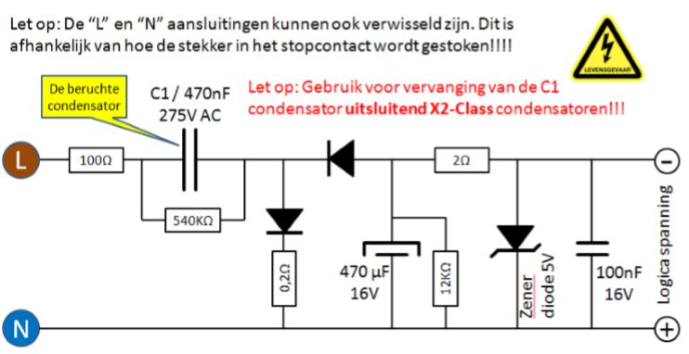
Senseo-Syndroom
RC-product 47µs, continu aan het net!!
Bekende storing C1 na vele jaren gebruik

Slide 47
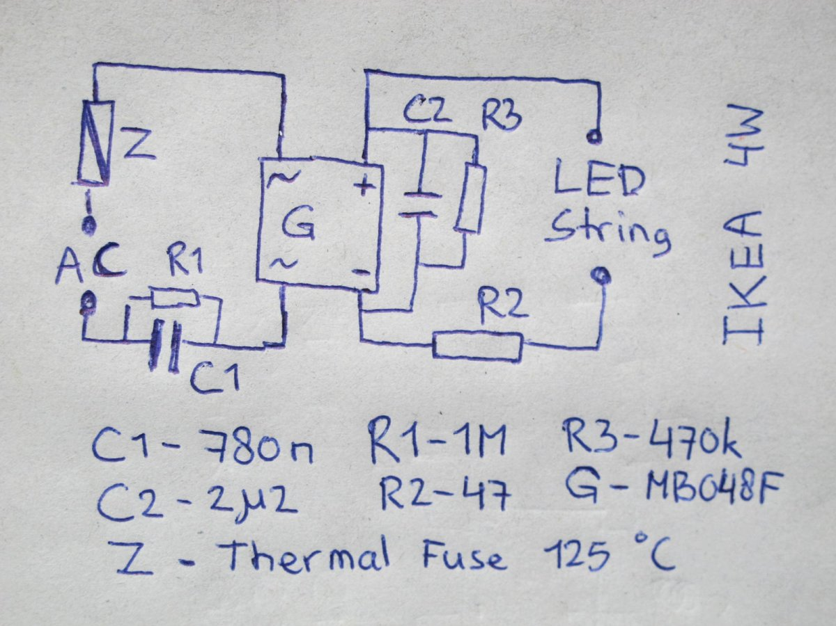
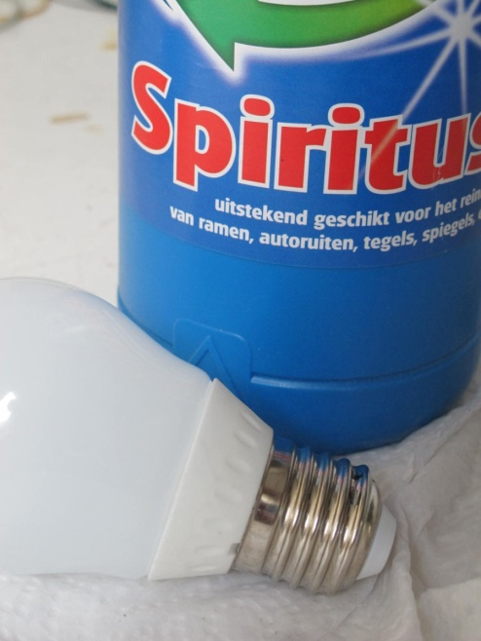
LED lamp

Slide 48
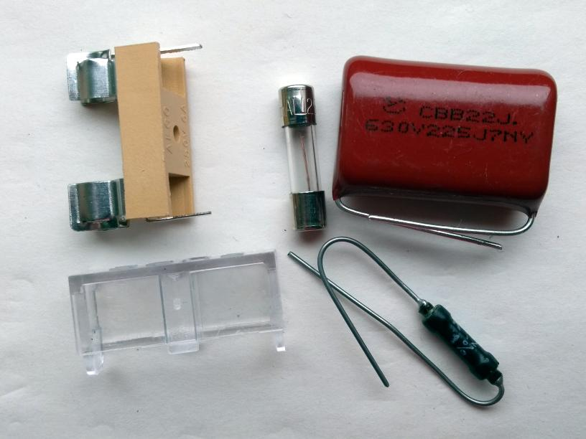
Ombouwsetje
C, R en zekeringhouder met 200mA
Kosten
ca. 35ct!
Vandaag 1
weggeven!

Slide 49
5. Luisterproeven
Er is niets aan te horen!
Waarom deed Philips dit niet?
  Condensator duur/onbetrouwbaar
  Slechte cos φ
  Toestel moest op gelijkstroom kunnen

Slide 50
Meenemen
Eddystone 870
Teletone 111
BX210U
Meetbladen
Stekkerdoos
Wattmeter
Serielamp
Modis trafo
Ombouwsetje

